Slide 1
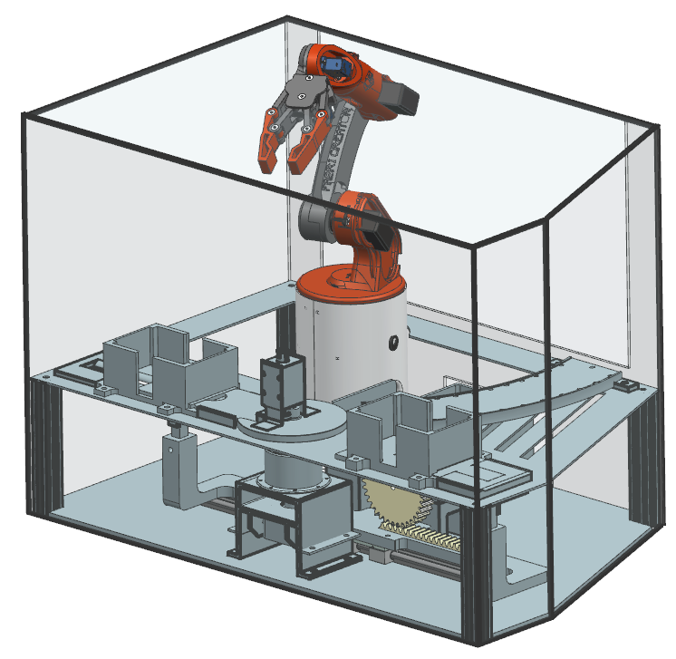
Abschlusspräsentation
Projektgruppe 4 - DailyM8
Ersteller
5508863 – Marvin Bullinger 7332456 – Christian Reile 8377366 – Annika Häberle
2912216 – Hannes Maurer 4604530 – Frida Stähle 6041193 – Franz Seibold

Slide 2
Agenda
1
Werbegeschenk
2
Aufbau und Funktionsweise der Montageeinrichtung
3
Steuerung und Elektrische Struktur
4
Projektmanagement / Kostenkalkulation
5
Marketing
6
Reflexion / Lessons Learned

Slide 3
Agenda
1
Werbegeschenk
2
Aufbau und Funktionsweise der Montageeinrichtung
3
Steuerung und Elektrische Struktur
4
Projektmanagement / Kostenkalkulation
5
Marketing
6
Reflexion / Lessons Learned

Slide 4
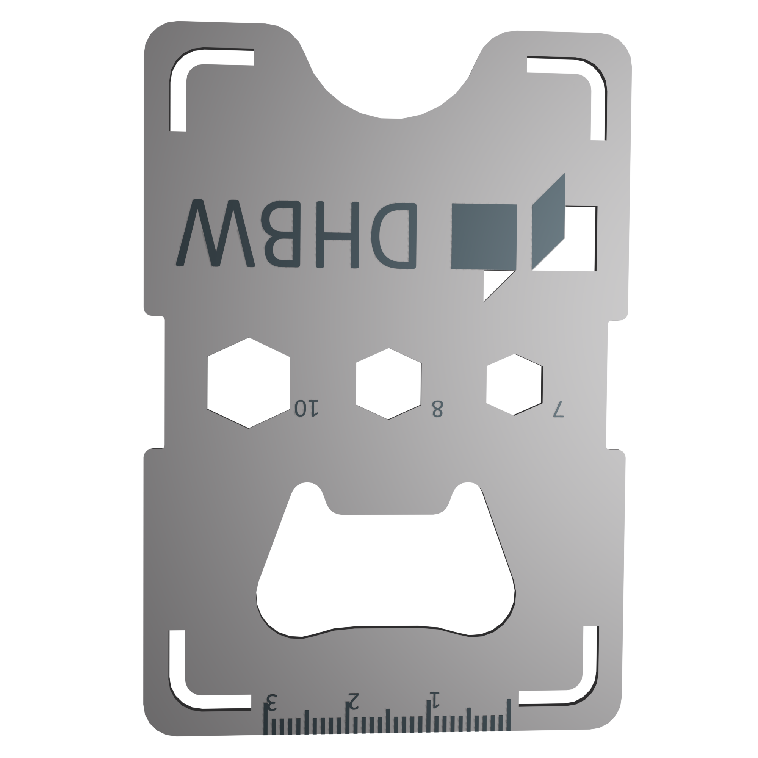
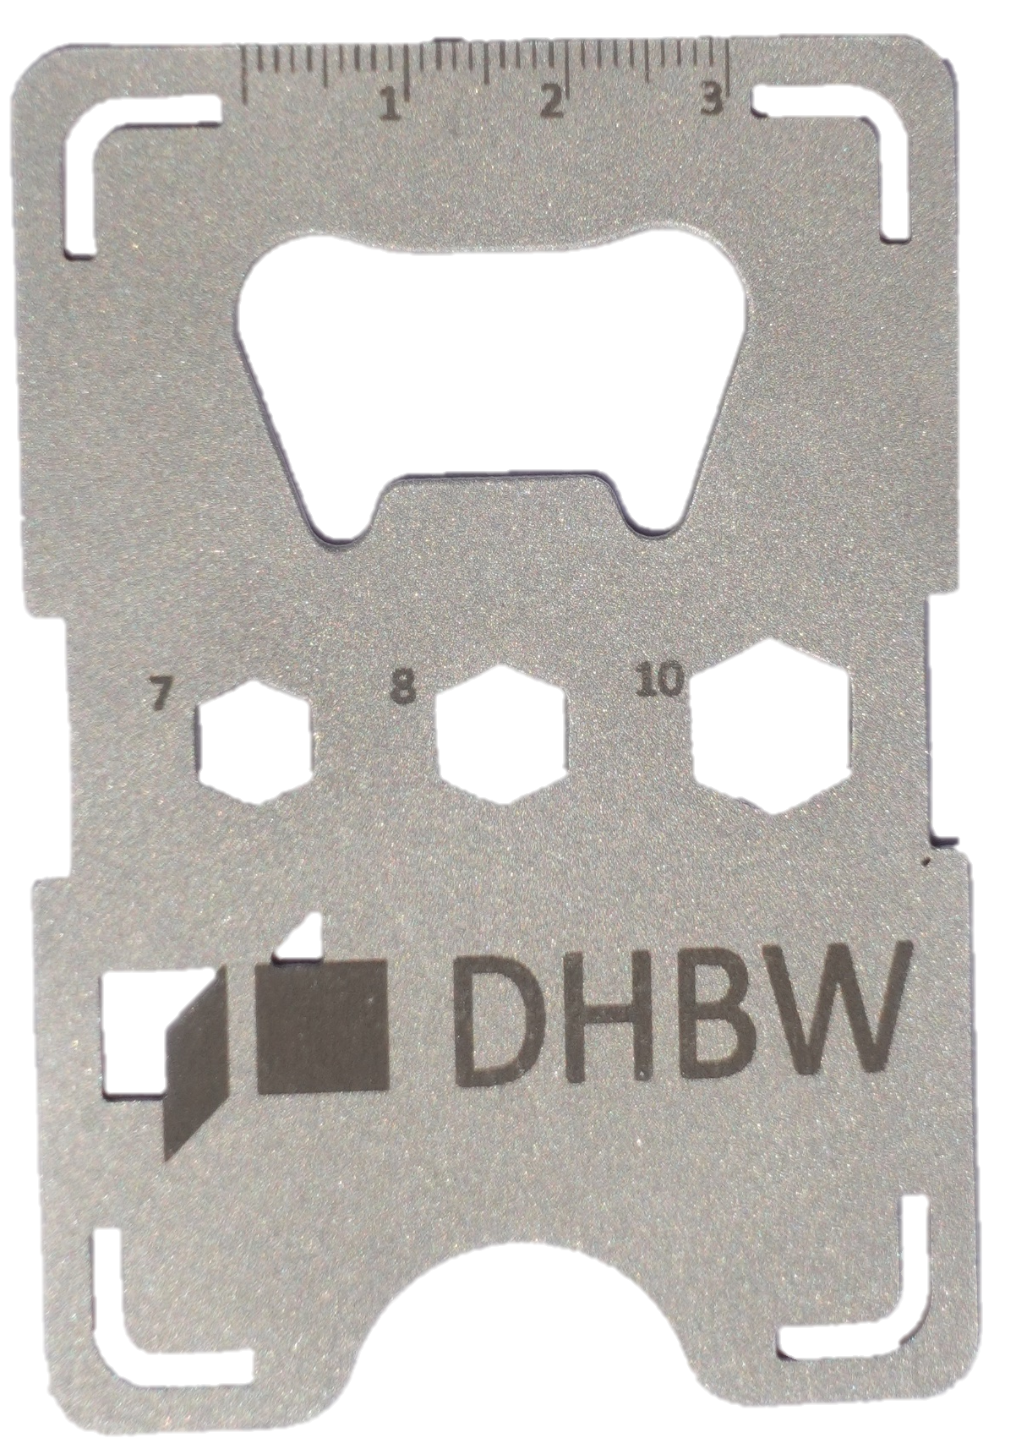
Werbegeschenk
Design Multitool

Slide 5
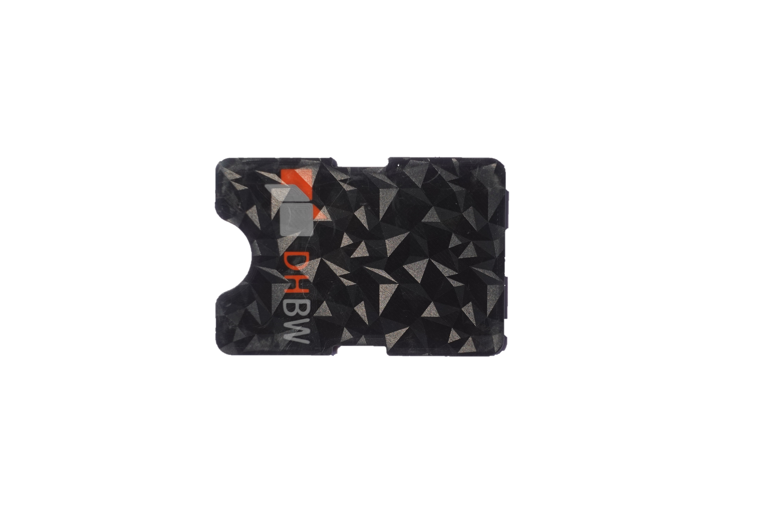
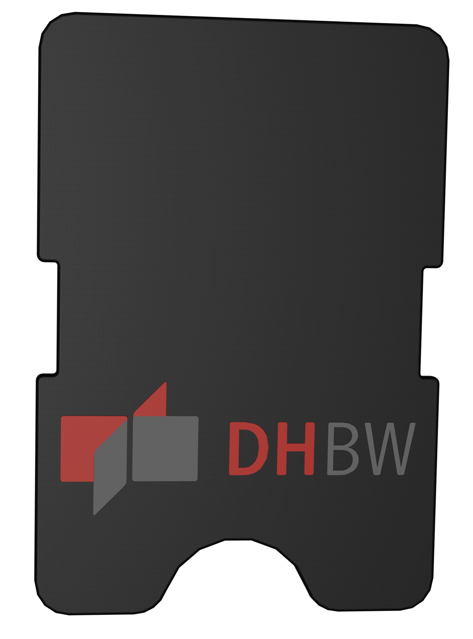
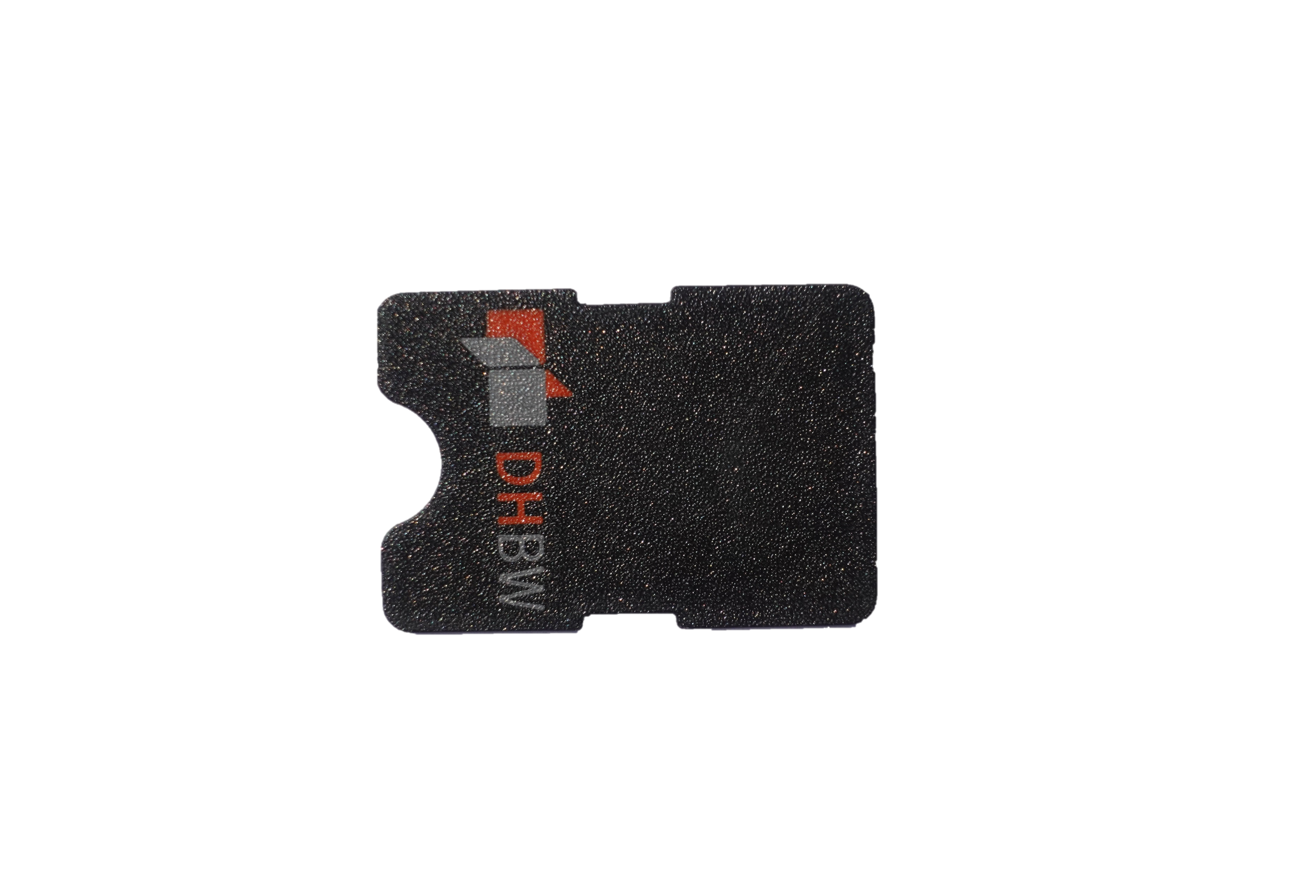
Werbegeschenk
Designoptionen – MagSafe
Diamantenmuster
Raumuster

Slide 6
Agenda
1
Werbegeschenk
2
Aufbau und Funktionsweise der Montageeinrichtung
3
Steuerung und Elektrische Struktur
4
Projektmanagement / Kostenkalkulation
5
Marketing
6
Reflexion / Lessons Learned

Slide 7
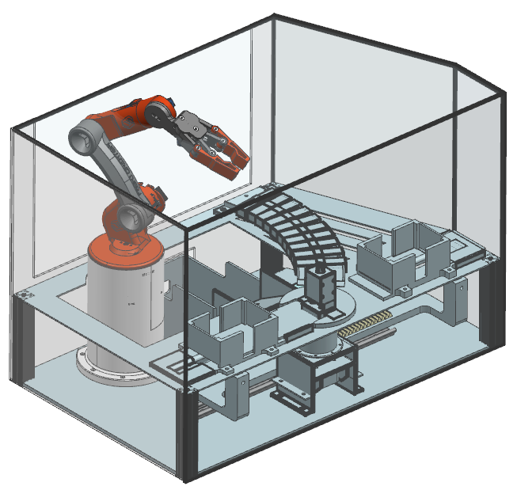
Montageeinrichtung
Aufbau
CAD-Baugruppe:
Gehäuse mit Auswurffach
Linearführung zur Zuführung der Ober- und Unterseite
Drehmechanismus inklusive Hubmagnet
Roboterarm mit Gummibandmagazin

Slide 8
Montageeinrichtung
Funktionsprinzip
Arbeitsschritte:
Ausschieben der Unterseite mit dem MagSafe-Magnet
Ausschieben der Oberseite mit dem Flaschenöffner
Überziehen des Gummibands
Ausgabe des Werbegeschenks

Slide 9
Montageeinrichtung
Funktionsprinzip

Slide 10
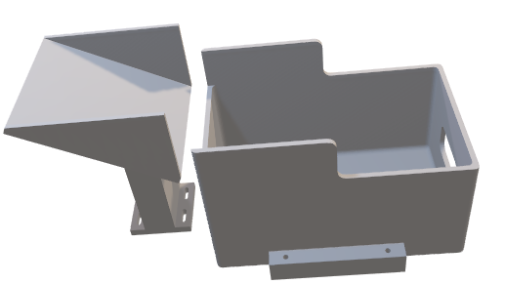
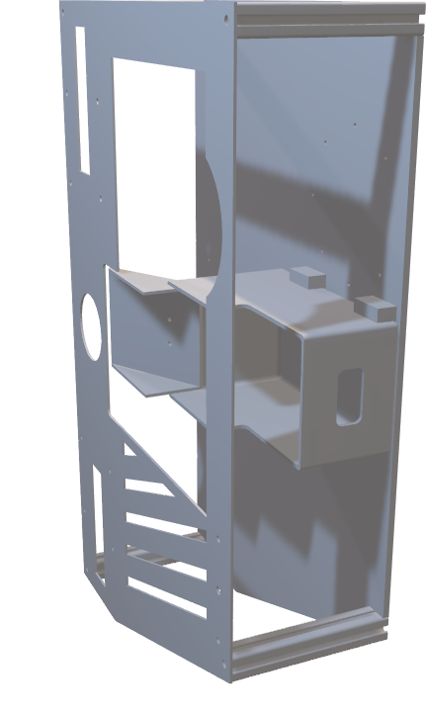
Montageeinrichtung
Gehäuse mit Auswurffach
Magazinebene
Vorgabe der Abmaße des Gehäuses durch die Kunststoffkiste
Zusätzliche Verkleinerung an einer Kante für die Bedienelemente
Auswurffach bestehend aus einer Materialrutsche und einem Auffangbehälter für fertige Teile
Grundplatte
Auffangbehälter
Materialrutsche

Slide 11
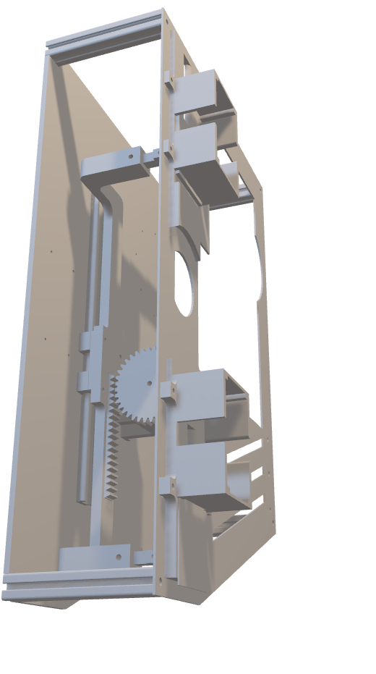
Montageeinrichtung
Linearführung
Magazine
Schieber
Umfängliche Führung der Schieber innerhalb und außerhalb der Magazine
Führung des Verbindungsstücks auf einer Linearschiene
Nachladen und Ausschieben in einem Hub
Antrieb über Zahnstange und Servomotor
Verbindungsstück mit Zahnstange
Linearschlitten auf Schiene

Slide 12
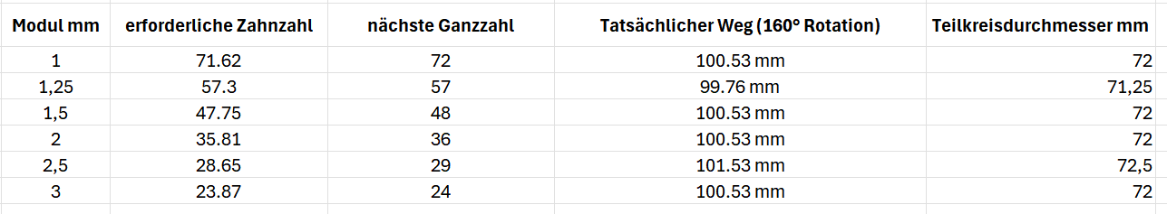
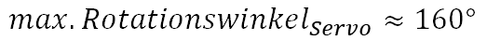
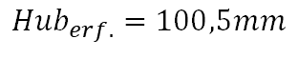
Montageeinrichtung
Auslegung Zahnstangenantrieb
Randbedingungen:
$${Hub}_{erf.}=100,5mm$$
mind. Zahnstangenlänge
$${max. Rotationswinkel}_{Servo}≈160°$$

Slide 13
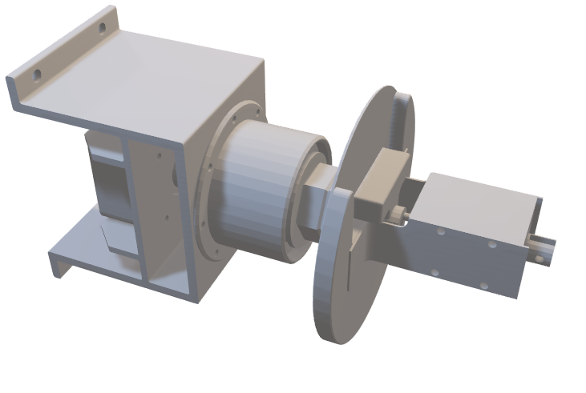
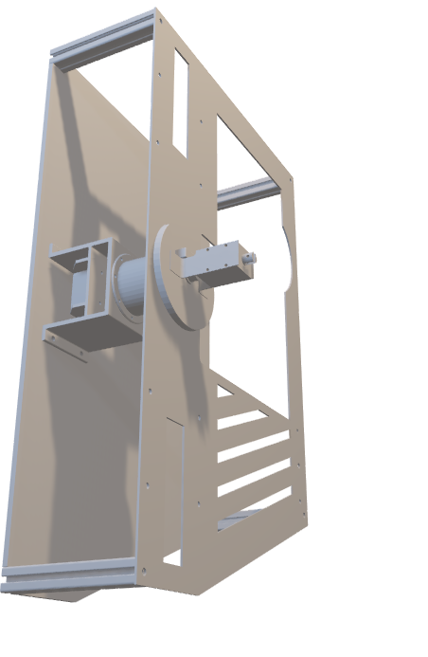
Montageeinrichtung
Drehmechanismus zusätzlich Hubmagnet
Befestigungswinkel für Hubmagnet
Hubmagnet
Druckstempel
Drehplatte
Drehvorrichtung bestehend aus:
Welle
Lager
Gehäuse
Schrittmotor

Slide 14
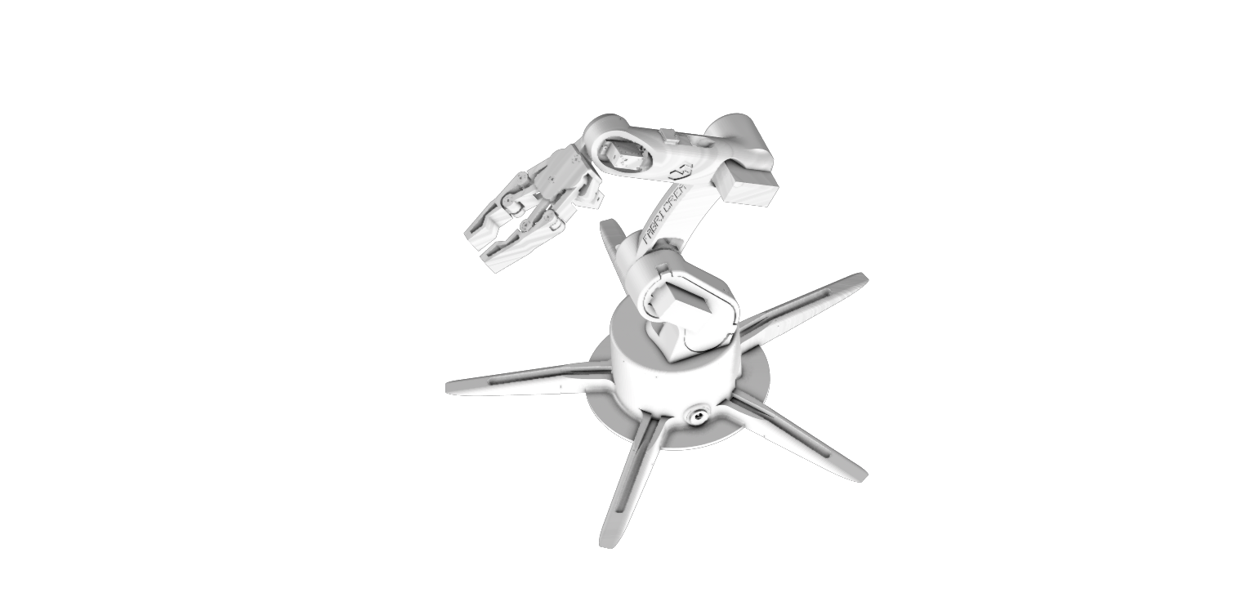
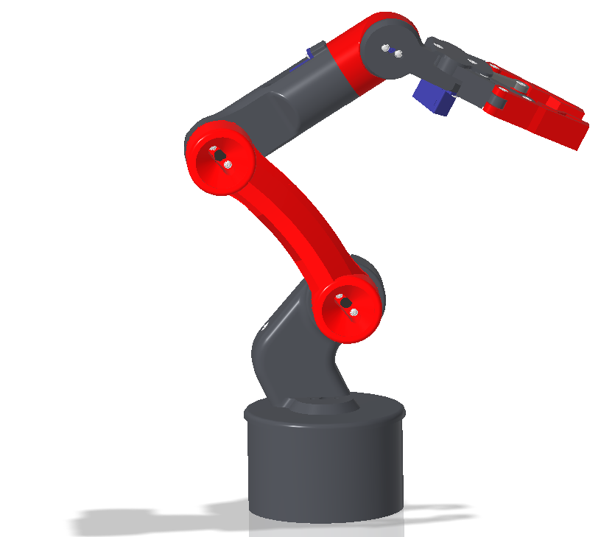
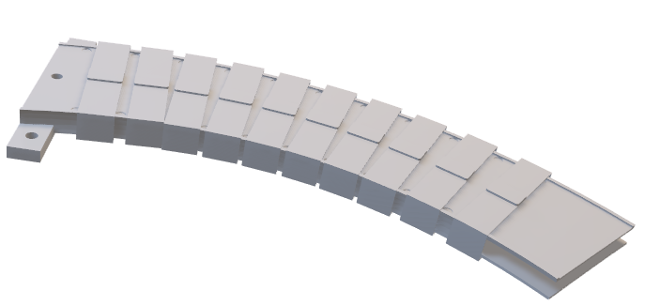
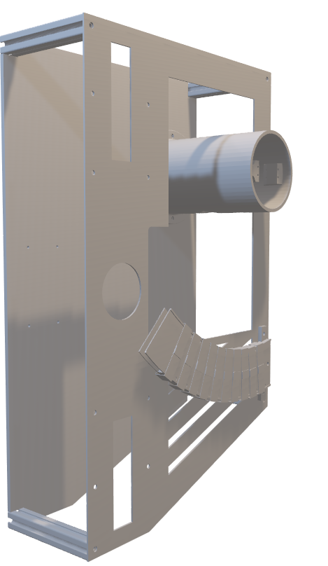
Montageeinrichtung
Roboterarm mit Gummibandmagazin
Gummibandmagazin
Form des Gummibandmagazin definiert durch den Rotationsradius des Roboters
Positionierung Roboterarm im definierten Abstand zum Gummibandmagazin
Anordnung der Gummibänder horizontal hintereinanderliegend auf dem Magazin
Roboterbase

Slide 15
Agenda
1
Werbegeschenk
2
Aufbau und Funktionsweise der Montageeinrichtung
3
Steuerung und Elektrische Struktur
4
Projektmanagement / Kostenkalkulation
5
Marketing
6
Reflexion / Lessons Learned

Slide 16
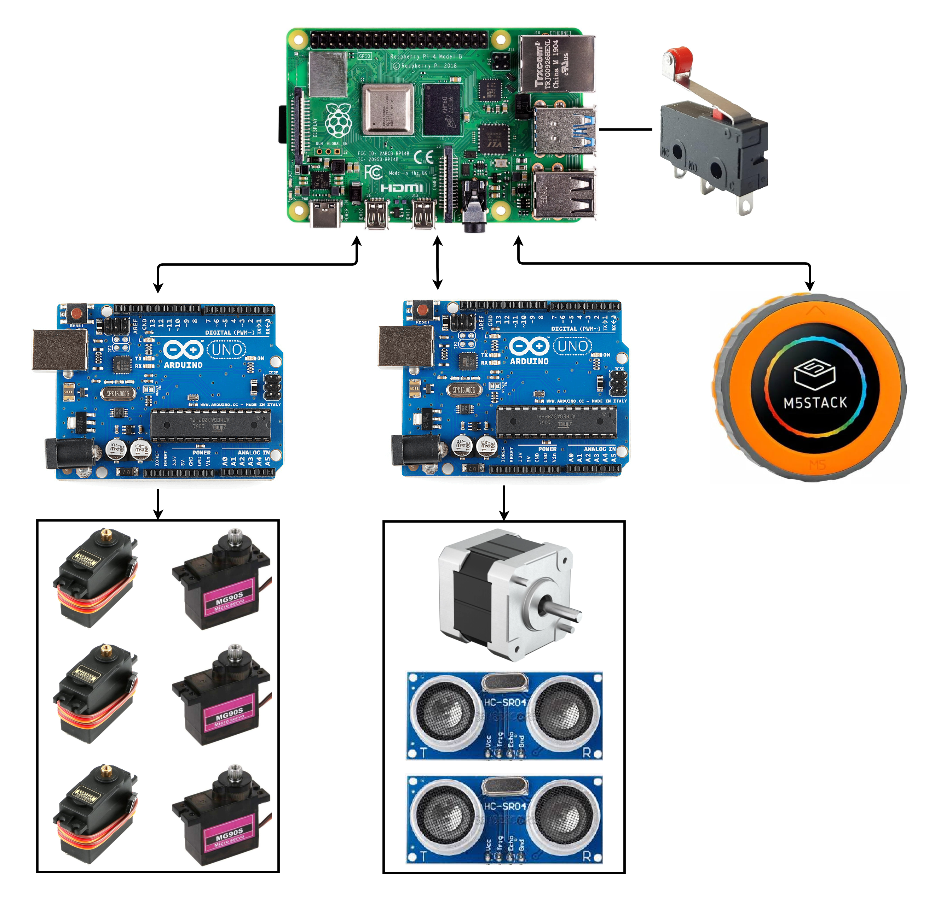

Elektrische Struktur und Steuerung
Master-Slave Prinzip

Slide 17
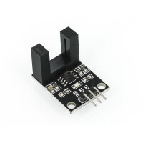
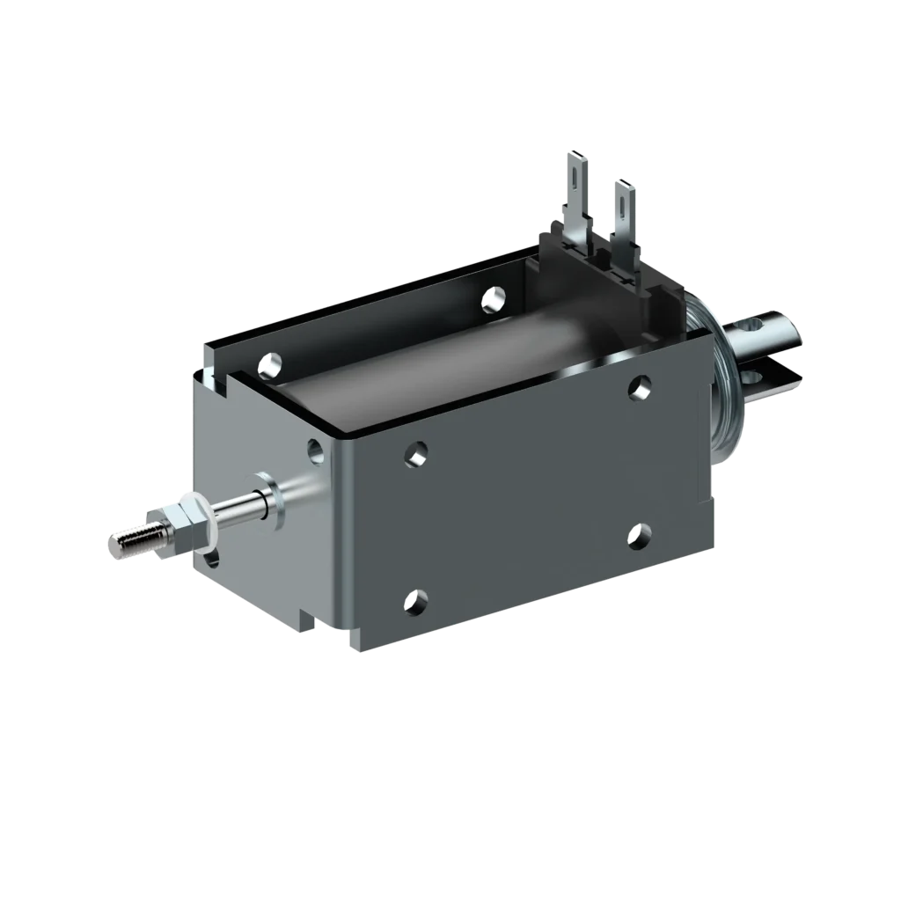
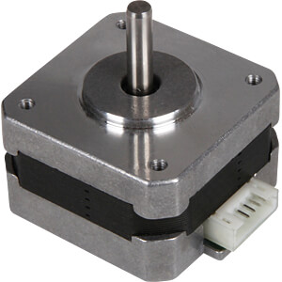
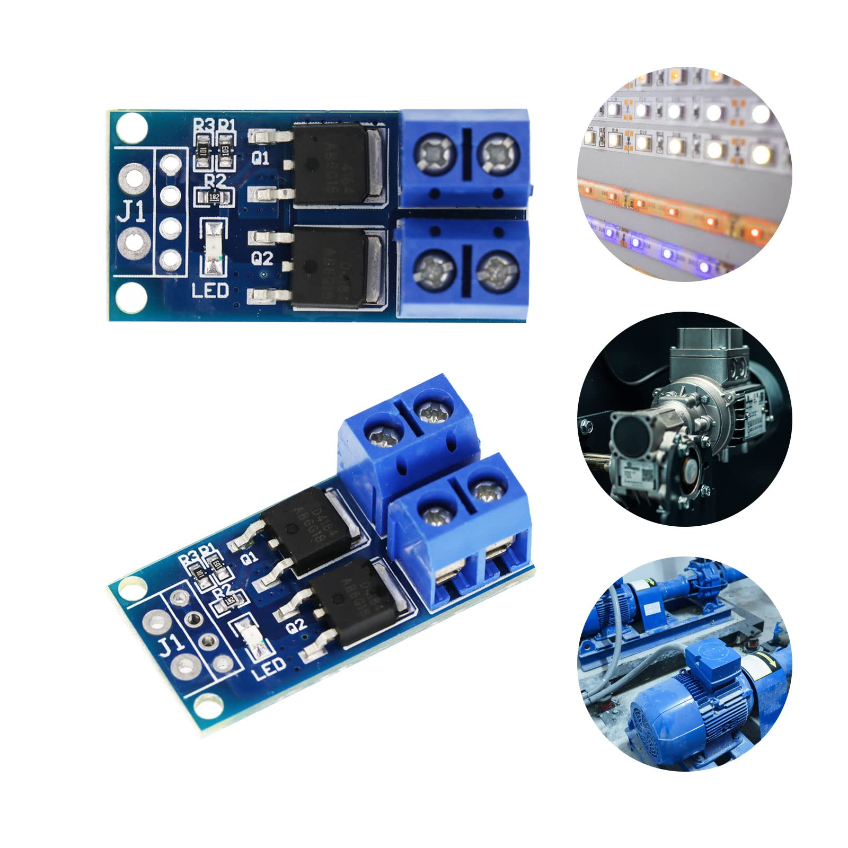
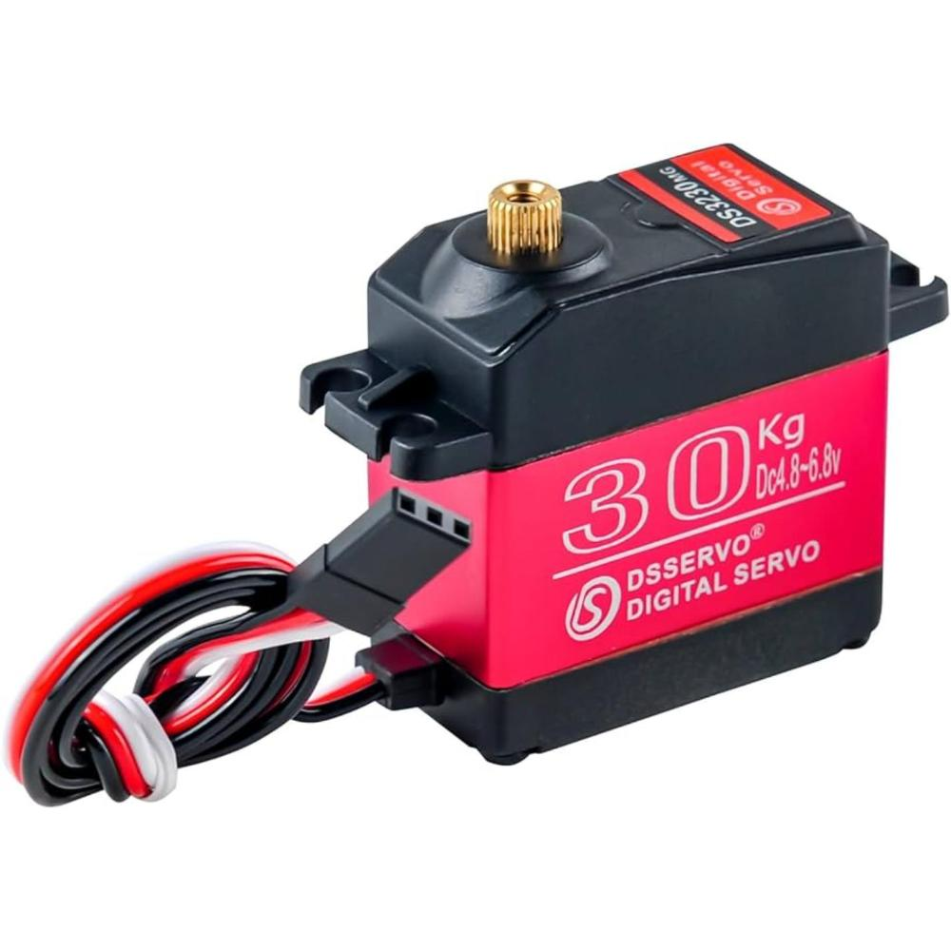
Elektrische Struktur und Steuerung
Antriebsmechanik Drehplatte

Slide 18
Elektrische Struktur und Steuerung
Roboterarm
θ4
θ5
6x
θ3
θ2
θ1

Slide 19
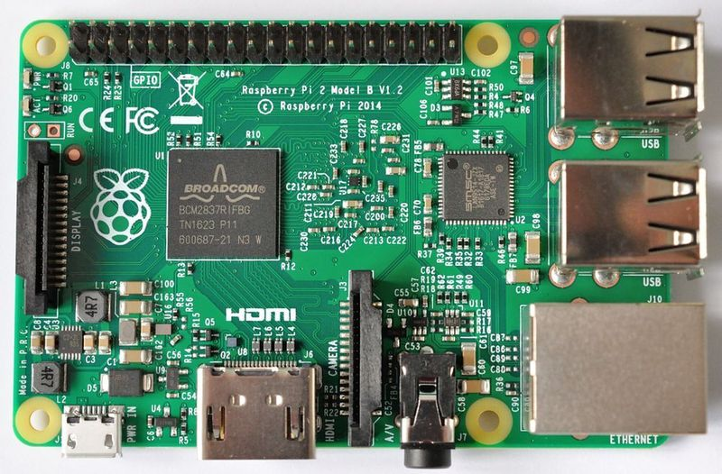
Elektrische Struktur und Steuerung
Multithreading
Thread 1: workerSafety()
Thread 2: workerArduino()
Notaus
Türschalter
Befehle an die Arduinos
I2C Codes:
10 = Gummiband abziehen
20 = Test Roboterarm
90 = Kalibrierung
98 = Continue
99 = Stop!
Thread 2: workerUI()
Kommunikation mit dem M5

Slide 20
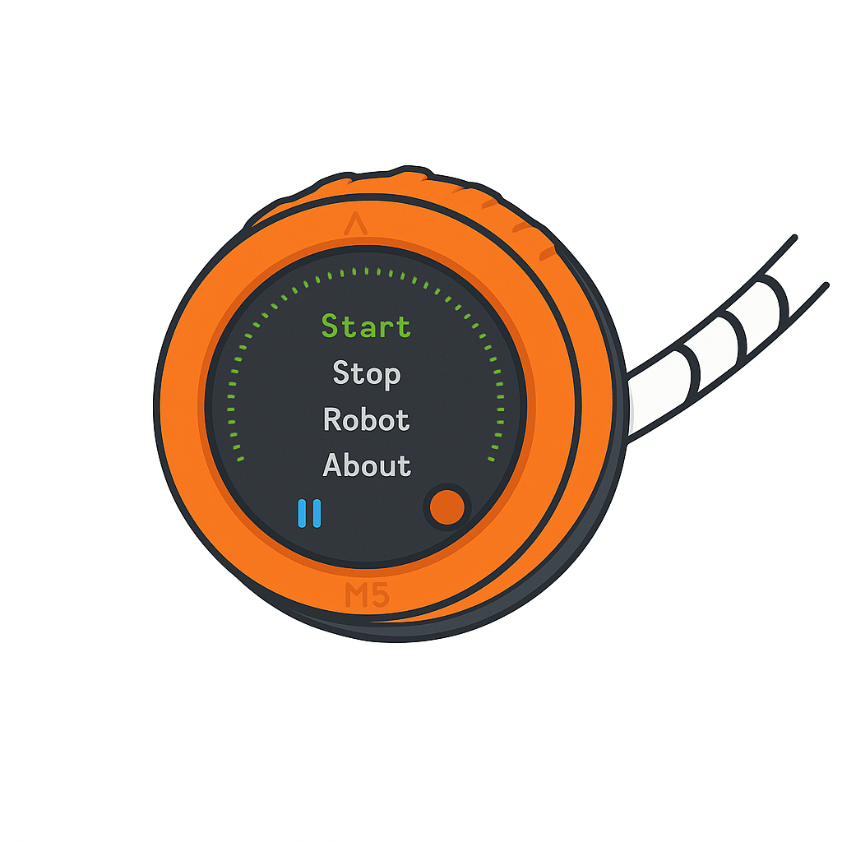
Elektrische Struktur und Steuerung
Bedienelement: Smart Knob
Auswahl: Drehen am Rand und bestätigen durch drücken
Menü
Start
Stop
(Robot)
About

Slide 21
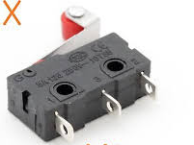

Elektrische Struktur und Steuerung
Sicherheit
Not-Halt-Schalter:
Hauptschalter:

Slide 22
Agenda
1
Werbegeschenk
2
Aufbau und Funktionsweise der Montageeinrichtung
3
Steuerung und Elektrische Struktur
4
Projektmanagement / Kostenkalkulation
5
Marketing
6
Reflexion / Lessons Learned

Slide 23
Projektmanagement
Budgetplanung
Werbegeschenk
Hauptkostenpunkt Tooling-Fertigung
Elektronik
Hauptkostenpunkt Servomotoren
Mechanik
Hauptkostenpunkt 3D-Druck
Budget verbraucht | 750 €
Sonstige Ausgaben / Sponsoring | 450 €
Gesamtanlagenkosten | Ca. 1200 €

Slide 24
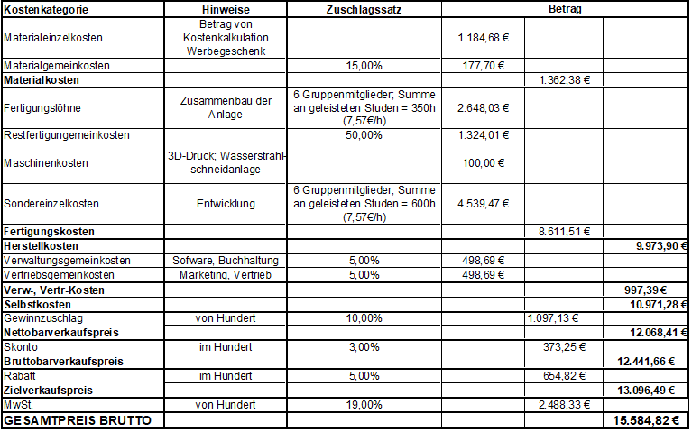
Kostenkalkulation
Zuschlagskalkulation der Montageeinrichtung

Slide 25
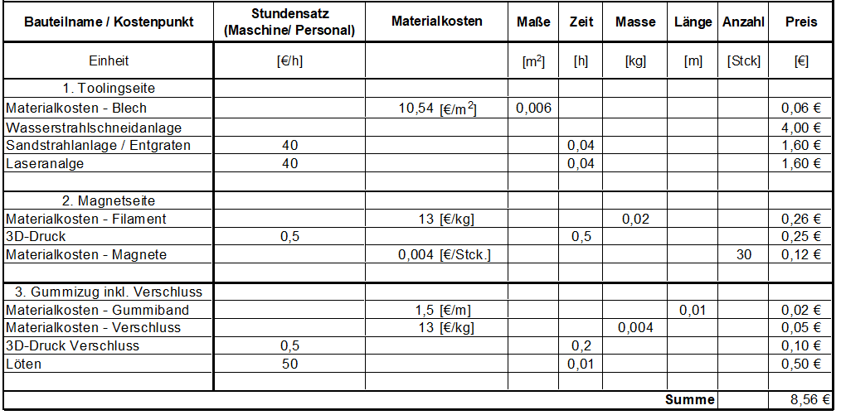
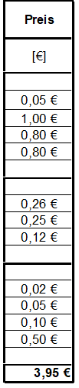
Kostenkalkulation
Kosten Werbegeschenk
Variable Kosten
10 Stück / 10.000 Stück

Slide 26
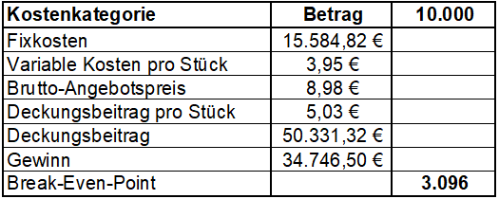
Kostenkalkulation
Break-Even-Point
Zuschlagskalkulation Montageeinrichtung
Zuschlagskalkulation Werbegeschenk

Slide 27
Projektmanagement
Meilensteinplan
Fertigungszeichnung und –planung abgeschlossen
Finalisierung Werbegeschenk
1. Systemtest
Projektwoche 5
Projektwoche 7
Projektstart
Projektende
1
1
2
3
4
4
5
Projektwoche 3
Projektwoche 6
Projektwoche 9
Systemkonzept der Anlage; Risikobeurteilung
Abschluss der Beschaffung – Start Montage

Slide 28
Agenda
1
Werbegeschenk
2
Aufbau und Funktionsweise der Montageeinrichtung
3
Steuerung und Elektrische Struktur
4
Projektmanagement / Kostenkalkulation
5
Marketing
6
Reflexion / Lessons Learned

Slide 29

Marketing
Werbeplakat

Slide 30

15,50
00,40
00,40
15,50
08,70
Marketing
Werbevideo
06,60
05,00
00,00
07,40
08,92
3. Juli 2025
30

Slide 31
Agenda
1
Werbegeschenk
2
Aufbau und Funktionsweise der Montageeinrichtung
3
Steuerung und Elektrische Struktur
4
Projektmanagement / Kostenkalkulation
5
Marketing
6
Reflexion / Lessons Learned

Slide 32
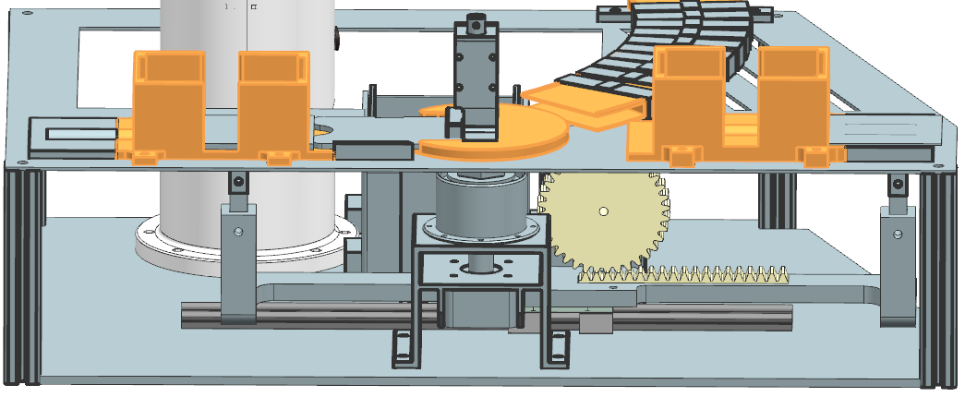
Reflexion
Probleme
1. Höhenproblematik
Nur sehr geringer Höhenversatz erlaubt
Schwierige Justierung der individuellen Höhen

Slide 33
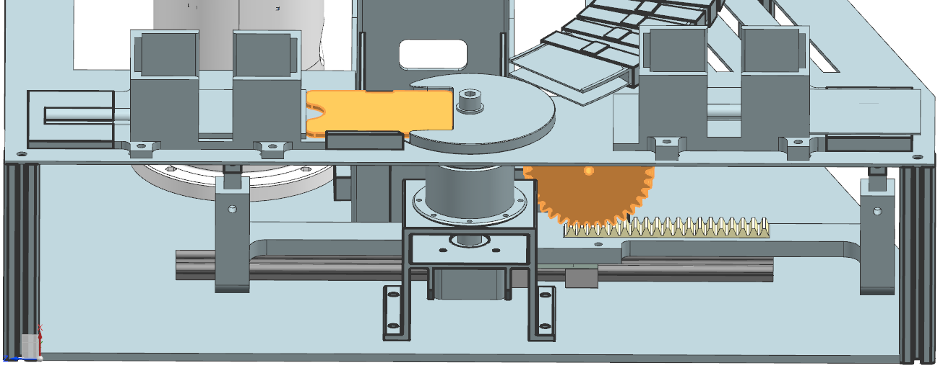
Reflexion
Probleme
2. Hubproblematik Lineareinheit
Aufgrund der Doppelhubfunktion ist eine exakte Positionierung des Zahnrads notwendig (Vollständiges Aufschieben auf die Drehplatte)
Hublänge muss exakt symmetrisch eingestellt sein (Einerseits eine Seite vollständig ausfahren, andererseits Magazin für Nachschub freigeben)

Slide 34
Reflexion
Probleme
3. Weitere Probleme
Beschränkte Materialauswahl aufgrund der Gewichtsvorgaben
Eingeschränkter Platzbedarf (555x355x420)
Zeit ist größte Hürde
Kurzfristige Designänderung aufgrund der Erkenntnis über Ausformschrägen an der Kunststoffbox (Maßabweichungen der Box hin zum Boxenboden)

Slide 35

Lessons Learned
Konstruktion & Realität oft erhebliche Unterschiede
Materialsteifigkeiten und Verformungsverhalten werden erst nach einzelnen Testphasen ersichtlich (3D-Druck)
Toleranzketten verstärken kleine Herausforderungen
Striktes Einhalten des Zeitplans erforderlich

Slide 36
Ausblick
Zusätzliche Funktionen
Menü
Start
Stop
Robot
About
Status Icons:
/
ein Lager leer
Not-Halt

Slide 37
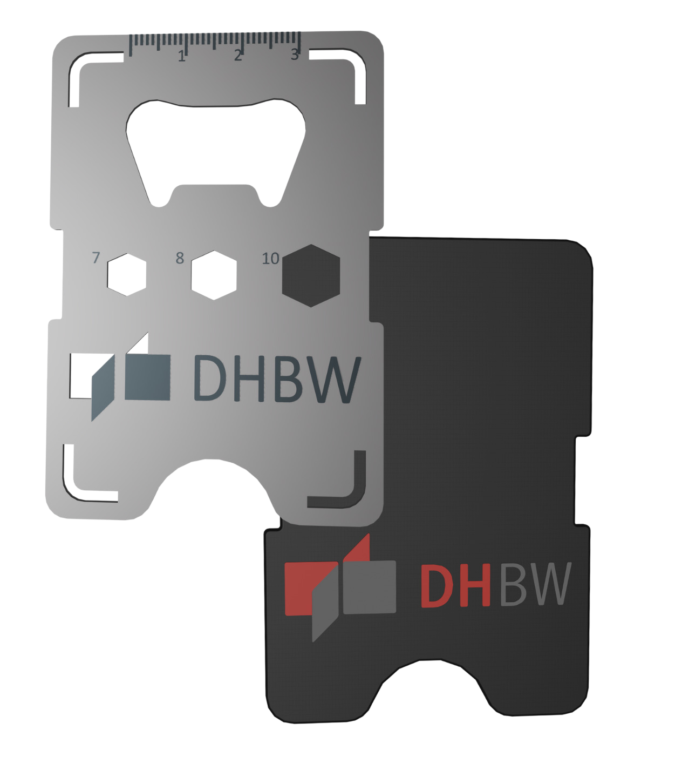
DAILYM8 – Technik, die verbindet.
Projektgruppe 4 sagt Danke!

